Slide 1
Развитие рынка систем мониторинга станков с ЧПУ глазами маркетолога
Черныш Алексей Евгеньевич
Notes:
1

Slide 2
Содержание
Обзор продуктовой категории "Системы мониторинга станков ЧПУ":
Вектор технологического развития подобных систем и систем из смежных производственных областей.
Пересечение нерешенных задач, текущей распространенности систем и вектора технологического развития. Возможные изменения условий конкуренции в категории при текущем технологическом развитии.
Анализ возможной ресегментации рынка на основании выводов п.3. Формулировка рекомендаций по стратегии.
Инструменты продвижения новых технологических решений.

Slide 3
Обзор продуктовой категории
MDC-система автоматически фиксирует:
время и длительность работы/простоев/аварийных состояний,
данные о технологических режимах,
управляющей программе (УП), кодах ошибок.
Данная информация может быть передана в MES (Manufacturing Execution System).
2 основных варианта реализации MDC-системы:
Аппаратная — используются датчики и/или терминалы;
Программная — прямая коммутацией сервера мониторинга с устройством ЧПУ по локальной сети.
Notes:
Главное отличие от SCADA бизнес-ориентированность решений.

Slide 4
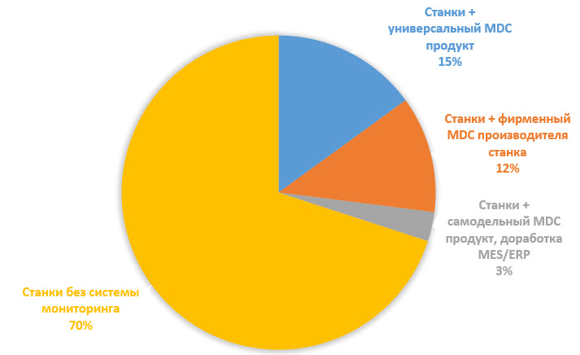
Обзор продуктовой категории
Notes:
Рынок 0,5 млрд рублей. С потенциалом роста до 1 млрд в ближайшие 3 года.
Зависит от уровня потребления станков. В 2015 г. российский рынок станков с ЧПУ достиг величины 100 млрд.
Около 12% выпускаемых станков поставляются с “фирменным” программным обеспечением для мониторинга, передачи данных (DNC) и проведения дистанционной диагностики.

Slide 5
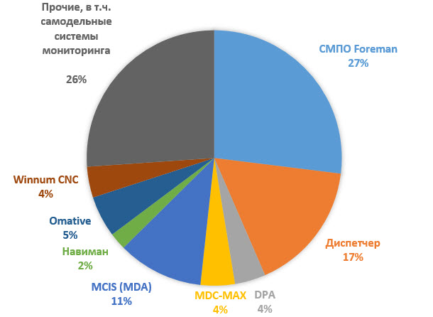
Обзор продуктовой категории
Notes:
Рынок 0,5 млрд рублей. С потенциалом роста до 1 млрд в ближайшие 3 года.
Зависит от уровня потребления станков. В 2015 г. российский рынок станков с ЧПУ достиг величины 100 млрд.
Около 12% выпускаемых станков поставляются с “фирменным” программным обеспечением для мониторинга, передачи данных (DNC) и проведения дистанционной диагностики.

Slide 6
Динамика рынка станков с ЧПУ в России
Notes:
Рынок 0,5 млрд рублей. С потенциалом роста до 1 млрд в ближайшие 3 года.
Зависит от уровня потребления станков. В 2015 г. российский рынок станков с ЧПУ достиг величины 100 млрд.
Около 12% выпускаемых станков поставляются с “фирменным” программным обеспечением для мониторинга, передачи данных (DNC) и проведения дистанционной диагностики.

Slide 7
Структурные особенности
Технологическая неопределенность
Стратегическая неопределенность
Высокие издержки
Первоначальные покупатели (неуверенность)
Венчурные инвестиции в новых игроков, снижающие порог входа
Отсутствие стандартизации
Барьеры входа/мобильности:
Дорогое прототипирование
Отсутствие баз заказчиков с подписной бизнес-моделью
Notes:
Главное отличие от SCADA бизнес-ориентированность решений.

Slide 8
Факторы воздействия
Экономический спад/санкции
Импортозамещение
Индустрия 4.0
Notes:
Главное отличие от SCADA бизнес-ориентированность решений.

Slide 9
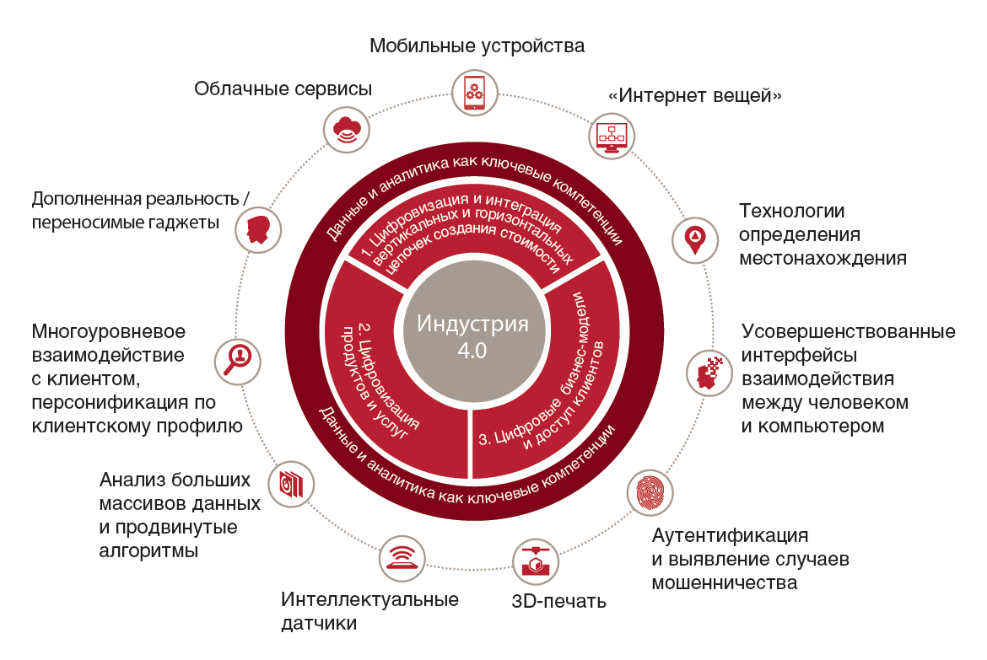
Вектор технологического развития

Slide 10
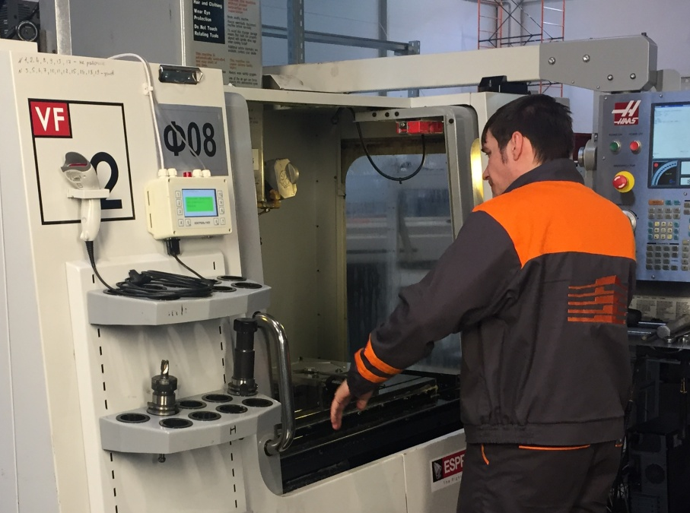
Тренды
Устранение человеческого фактора
Миниатюризация
Консолидация производственной информации (PLM — MDM — MDC - MES)
От К
Notes:
Главное отличие от SCADA бизнес-ориентированность решений.

Slide 11
Изменение условий конкуренции
Единая платформа интегрирующая имеющиеся аппаратные низкозатратные решения (Arduino, Raspberry Pi) и обеспечивающая программную обработку массивов данных (Winnum, Ростелеком).
Следующий шаг: Консолидация производственной информации (PLM — MDM — MDC - MES)
Ресегментация
Стратегические группы вокруг платформ
Борьба за стандарты
Консолидация рынка на базе поставщиков платформ
Notes:
Главное отличие от SCADA бизнес-ориентированность решений.

Slide 12
Потребители (первичные)
Производственные предприятия с дискретным типом производства
От 10 рабочих центров.
ЛПР: генеральный директор, директор по производству.
Низкая производственная культура (воровство, саботаж, халатность)
Низкая осведомленность о современных методах производственного управления
Коммуникации
Большая доля прямых продаж
Сложные продажи
Проекты от 3 месяцев
Постпроектное обслуживание
Notes:
Главное отличие от SCADA бизнес-ориентированность решений.

Slide 13
Сложности маркетинга
Проблема | Действие
Низкая осведомленность о современных средствах автоматизации | Контент-маркетинг на основе вебинаров Партнерство с экспертами в смежных областях (бережливое производство и пр.) – совместные активности Экспертные статьи, доклады
Низкая производственная культура | Совместные образовательные инициативы с экспертами по бережливому производству и УЦ
Отсутствие развитых федеральных каналов коммуникаций | Упор на собственные мероприятия формата туров в нескольких городах
Низкое проникновение цифровых каналов в регионах | Е-майл маркетинг + вебинары
Notes:
Главное отличие от SCADA бизнес-ориентированность решений.

Slide 14
Спасибо за внимание!

